Slide 2

Introducción

Slide 3

Introducción
NumPy, cuyo nombre es una combinación de "Numerical Python", es una biblioteca esencial en el ecosistema de Python dedicada al cálculo numérico y análisis de datos. Desarrollada para abordar las necesidades de eficiencia en el manejo de grandes conjuntos de datos, NumPy proporciona una estructura fundamental llamada ndarray, una matriz n-dimensional que permite representar datos homogéneos en múltiples dimensiones.
Esta biblioteca destaca por su capacidad para realizar operaciones vectorizadas de manera eficiente, lo que significa que las funciones pueden aplicarse a matrices completas sin necesidad de bucles explícitos. NumPy facilita la manipulación de datos complejos y operaciones matemáticas avanzadas, convirtiéndola en una herramienta esencial para la computación científica, el análisis de datos y el desarrollo de aplicaciones en Python.
La eficiencia de NumPy se destaca especialmente al compararse con las listas predefinidas en Python, ya que las operaciones en matrices ndarray se ejecutan considerablemente más rápido, haciendo que sea la elección preferida para trabajos intensivos en cálculos numéricos. En resumen, NumPy se ha convertido en un pilar fundamental para científicos de datos, ingenieros y desarrolladores que buscan rendimiento y eficiencia en el ámbito del procesamiento numérico y análisis de datos.

Slide 4
Clase ndarray

Slide 5
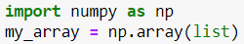
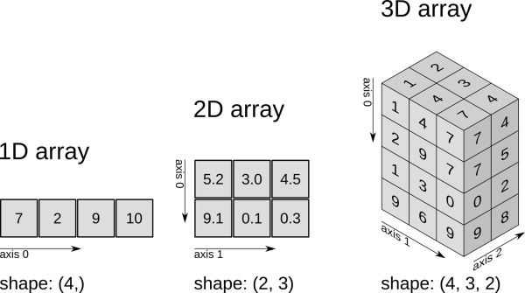
Clase ndarray
La palabra "ndarray" es una abreviatura de "n-dimensional array", y es una estructura de datos que representa matrices n-dimensionales.. Estos arrays son homogéneos, lo que significa que todos sus elementos deben ser del mismo tipo de datos.
La sintaxis para generar un ndarray es la siguiente:
Donde la dimensión del array dependerá del valor del parámetro proporcionado:
Al utilizar una lista de valores, se crea un array unidimensional, conocido como vector.
Para una lista de listas de valores, se crea un array bidimensional, también denominado matriz.
En caso de una lista de listas de listas de valores, se genera un array tridimensional, conocido como cubo.
Así sucesivamente. No existe un límite en el número de dimensiones del array, salvo la restricción impuesta por la memoria disponible en el sistema.
https://youtu.be/WLX5QPYmB0k

Slide 6
Características de ndarray
Algunas de las características clave de los ndarray son:
Homogeneidad: Todos los elementos dentro de un ndarray deben ser del mismo tipo, lo que permite operaciones eficientes y una representación compacta de datos.
Dimensionalidad: Puede tener cualquier número de dimensiones. Por ejemplo, un array unidimensional es como un vector, un array bidimensional es como una matriz, y así sucesivamente.
Indexación y Slicing: Al igual que con las listas en Python, se puede acceder a elementos individuales o realizar operaciones de slicing para obtener subconjuntos de datos en el array.
Operaciones Vectorizadas: Las operaciones en un ndarray se pueden realizar de manera vectorizada, lo que significa que se aplican a todos los elementos de la matriz sin necesidad de bucles explícitos.
Eficiencia en el Procesamiento: Las operaciones en un ndarray son considerablemente más rápidas que operaciones equivalentes en listas de Python, lo que hace que NumPy sea ideal para cálculos numéricos intensivos.
Funciones y Métodos Integrados: NumPy proporciona una amplia gama de funciones y métodos para realizar operaciones matemáticas y manipulación de datos en los ndarray.

Slide 7
Funciones para generar un ndarray
Método | Descripción | Ejemplo
empty() | Crea un array sin inicializar con valores existentes en la memoria. | np.empty((2, 2)) produce: Matriz de 2x2 sin inicializar
zeros() | Crea un array lleno de ceros con la forma especificada. | np.zeros((2, 3)) produce: [[0, 0, 0], [0, 0, 0]]
ones() | Crea un array lleno de unos con la forma especificada. | np.ones((3, 3)) produce: [[1, 1, 1], [1, 1, 1], [1, 1, 1]]
full() | Crea un array con una forma específica y llena de un valor dado. | np.full((2, 2), 7) produce: Matriz de 2x2 llena de 7
arange() | Crea un array con valores espaciados uniformemente dentro de un rango. | np.arange(0, 10, 2) produce: [0, 2, 4, 6, 8]
linspace() | Crea un array de una dimensión cuyos elementos son la secuencia de n valores equidistantes desde inicio hasta fin. | np.linspace(0, 1, 5) produce: [0. 0.25, 0.5, 0.75, 1.]
random.rand() | Genera un array con valores aleatorios distribuidos uniformemente entre 0 y 1. | np.random.rand(3, 2) produce: Matriz 3x2 de valores entre 0 y 1
random.randn() | Genera un array con valores aleatorios según una distribución normal (gaussiana). | np.random.randn(3, 3) produce: Matriz 3x3 de valores según distribución normal

Slide 8
Atributos de un ndarray
Las siguiente tabla proporciona una descripción concisa de los atributos más comunes de un ndarray:
Método | Descripción
.ndim | Número de dimensiones del array.
.shape | Tupla que representa las dimensiones del array.
.size | Número total de elementos en el array.
.dtype | Tipo de datos de los elementos en el array.
.nbytes | Tamaño total en bytes del array.

Slide 9
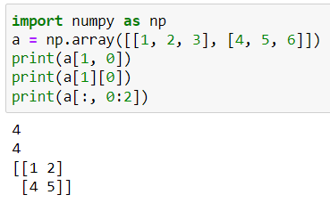
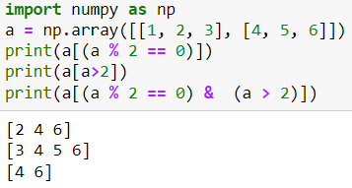
Acceso a los elementos de un ndarray
Para acceder a los elementos almacenados en un ndarray, se emplean índices, similar a la forma en que se accede a los elementos de una lista. Sin embargo, para acceder a los índices de cada dimensión hay que indicarlos separados por comas.
Al igual que con las listas, los índices de cada dimensión comienzan en 0. Además, es posible obtener subarrays utilizando el operador dos puntos (:), especificando el índice inicial y el siguiente al final para cada dimensión, nuevamente separados por comas.
También es posible filtrar un ndarray para obtener como resultado un subconjunto del mismo tras aplicar una condición o varias condiciones.

Slide 10
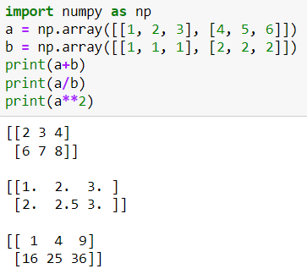
Operaciones matemáticas con ndarray
Existen dos enfoques para llevar a cabo operaciones matemáticas con ndarray: a nivel del propio ndarray y a nivel de elemento. En referencia a este último, se utilizan operadores matemáticos para realizar operaciones de suma, resta, producto, cociente, resto y potencia a nivel de elemento.
Las operaciones a nivel de elemento impactan en los elementos que ocupan la misma posición en dos ndarray. Por lo tanto, se requieren dos arrays con dimensiones idénticas, que generarán en este caso un ndarray con la misma dimensión.
Las operaciones a nivel de ndarray las veremos en el siguiente punto.

Slide 11
Álgebra matricial

Slide 12
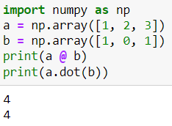
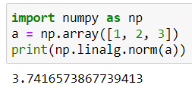
Álgebra matricial
En las sucesivas diapositivas se exponen las principales operaciones matriciales que podemos llevar a cabo con ndarray.
Producto escalar. Se utiliza el método ‘dot()’ o el operador @:
Módulo de un vector. Se calcula mediante el método ‘norm()’:

Slide 13
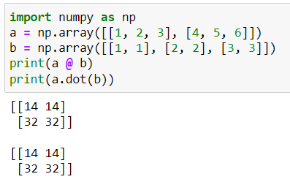
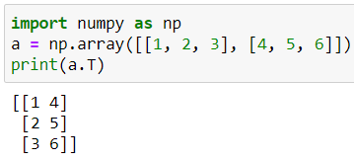
Álgebra matricial
Producto de dos matrices. Disponemos de las mismas herramientas que para calcular el producto escalar de dos vectores: @ o ‘dot()’:
Matriz transpuesta. Se utiliza el método ‘.T’, lo que nos permite transponer por completo una matriz:

Slide 14
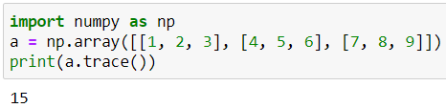
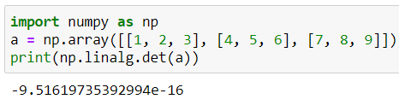
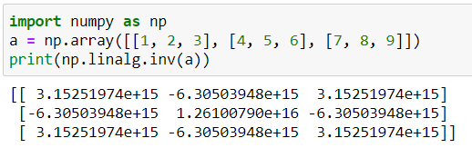
Álgebra matricial
Traza (suma de los elementos de su diagonal). Se calcula con el método ‘trace()’ para una matriz cuadrada:
Determinante. Se obtiene con el método ‘det()’ para una matriz cuadrada:
Inversa. Calculada con la función ‘inv()’:

Slide 15
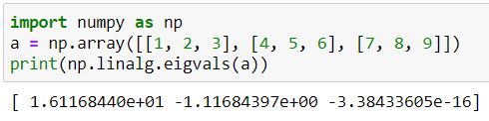
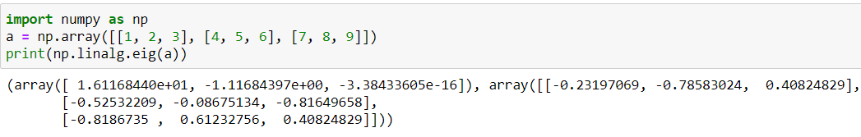
Álgebra matricial
Autovalores. Se calculan con el método ‘eigvals()’ para una matriz cuadrada:
Autovectores. Se utiliza el método ‘eig()’ para una matriz cuadrada:

Slide 16
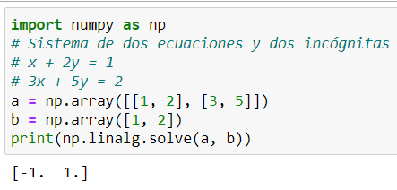
Solución de un sistema de ecuaciones
Es posible resolver un sistema de ecuaciones lineales gracias a la función ‘solve()’. Este método genera la solución tomando los coeficientes de la matriz ‘a’ y los términos independientes del vector ‘b’.

Slide 17

¡A practicar!

Slide 18
Ejercicios ndarray
Define un ndarray de una dimensión con los valores 5,8 y 9.
Muestra su tamaño.
Muestra el dtype.
Define un ndarray con tres dimensiones y de tipo float usando como valores 5,8 y 9.
Define tres ndarray el primer con ceros, el segundo con unos y el último con todo vacío. Todos ellos de una dimensión con tres columnas.

Slide 19
Operaciones básicas con ndarray
Define un ndarray con dos filas y dos columnas con los valores [1,2] y [3,6].
Define otro ndarray con dos filas y dos columnas con los valores [6,6] y [7,7].
Multiplica el ndarray del Ejercicio 1 con el del Ejercicio 2 y almacénalo en otra variable.
Suma el ndarray del Ejercicio 1 con el del Ejercicio 2.
Suma 999 a cada elemento del ndarray del Ejercicio 1.

Slide 20
Ejercicios indexación y slicing
Define un ndarray de una dimensión con los valores 100, 1, 1001 y 123.
Muestra los valores desde el primer elemento hasta el cuarto incluido.
Muestra el valor de la primera posición.
Define un ndarray con dos filas y cuatro columnas con los valores [1,1,1,1] y [2,2,2,2].
Muestra los dos primeros valores.
Muestra el valor de la primera fila y primera columna.
Muestra los valores que sean mayores que 1.

Slide 21
Ejercicios de funciones y métodos
Defina un ndarray de una dimensión con los valores 100, 999, 998, 997 y 997.
Encuentra dónde está 997.
Modifica todos los valores menores de 999 a 9999.
Obtén los valores únicos del ndarray.
Devuelve True si todos los valores son mayores que 1000.
Devuelve True si algún valor es mayor que 1000.
Ordena el array en orden ascendente.

Slide 22

World.
TOGETHER
WE ARE
STRONGER.
Gracias!
n.world

